Slide 1
BIENVENUE
Gouvernance participative, gouvernance profitable
Impliquer les multiples parties prenantes pour affronter l’incertitude
29 Avril 2021 Philippe LORINO

Slide 2
Complexité : multitude de paramètres, boucles de rétroaction, causalités non linéaires

Slide 3
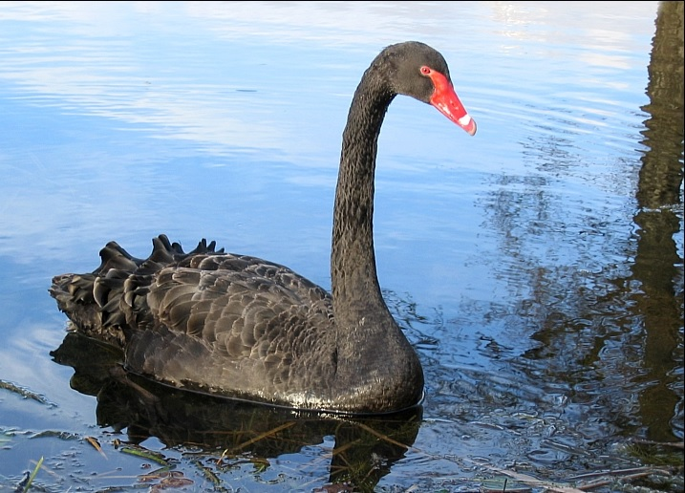
Incertitude : non pas doute sur quel scénario se produira, dans un répertoire donné, mais :
le scénario qui se produira a une chance significative de n’avoir jamais été identifié.

Slide 4
Les yeux bandés dans un monde dangereux…
Complexité, incertitude génèrent de l’inédit, donc du risque.
Deux impératifs de survie et de développement :
Maitriser le risque
Apprendre en permanence, parfois innover.
Deux exigences pour y parvenir :
Management participatif : donner la parole et un vrai pouvoir d’agir aux acteurs de terrain, qui sont sur le front du changement.
Pluralisme : multiplier les points de vue, les types d’expérience et d’anticipation, accepter les divergences et l’absence de vérité surplombante dans la gouvernance.

Slide 5
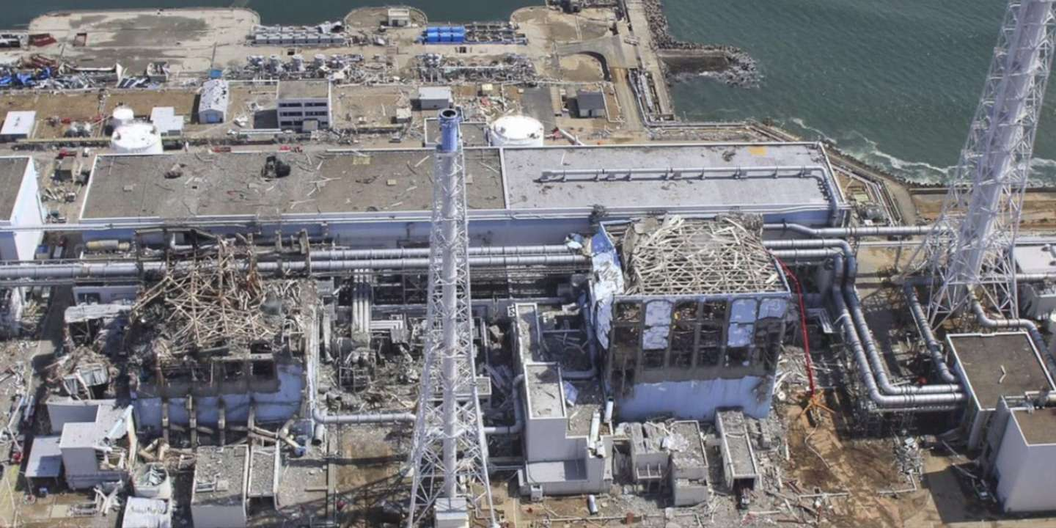
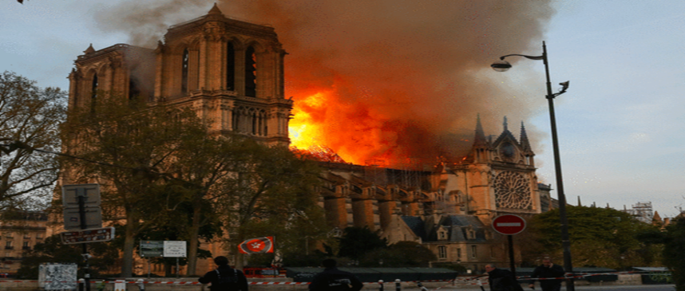
Désastres… après avoir ignoré les Cassandres

Slide 6
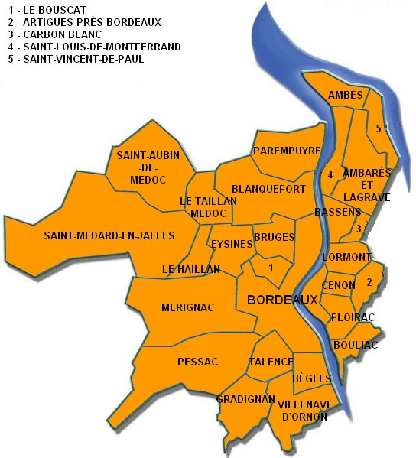
Concevoir et planifier un nouveau quartier à Bègles

Slide 7
Contexte
Processus ZAC séquentiel conduisant à des logements standard, petits et chers (tampons à toute les étapes)
Nouveaux acteurs : nouveau conseil municipal, nouveau PDG de l’organisme de logement social Aquitanis, nouvel urbaniste + projet « Métropole Millionnaire » de la Communauté Urbaine de Bordeaux (CUB)
Besoin de logements plus grands, plus personnalisés et meilleur marché… avec des espaces verts publics = impossible avec le process habituel

Slide 8
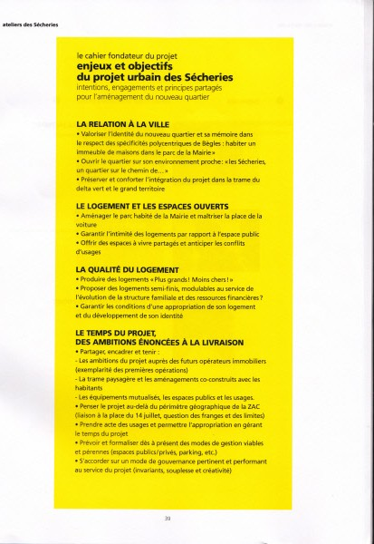
Apprendre à faire autrement : 1 an, 1 page …
Reconcevoir tout le processus : séquentiel à itératif, fermé (logement = produit industriel fini) à ouvert (produit non fini et adaptable), normé à flexible, etc.
Première phase exploratoire (élus et services techniques de Bègles, CUB, Aquitanis, urbaniste-conseil)
4 sessions avec animateurs « neutre » (Arc-en-Rêve) : construction d’un langage commun par l’écriture d’une charte
Nouvelles sessions élargies à binômes promoteur-architecte.

Slide 9
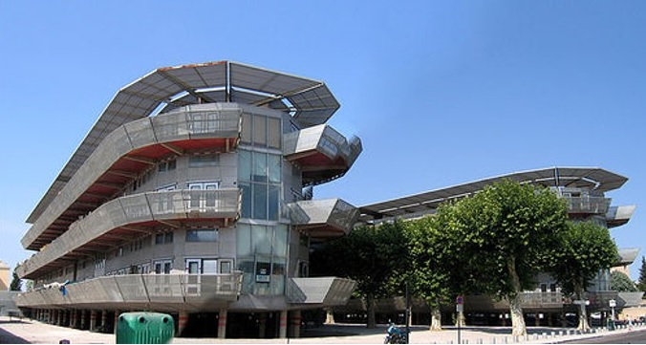
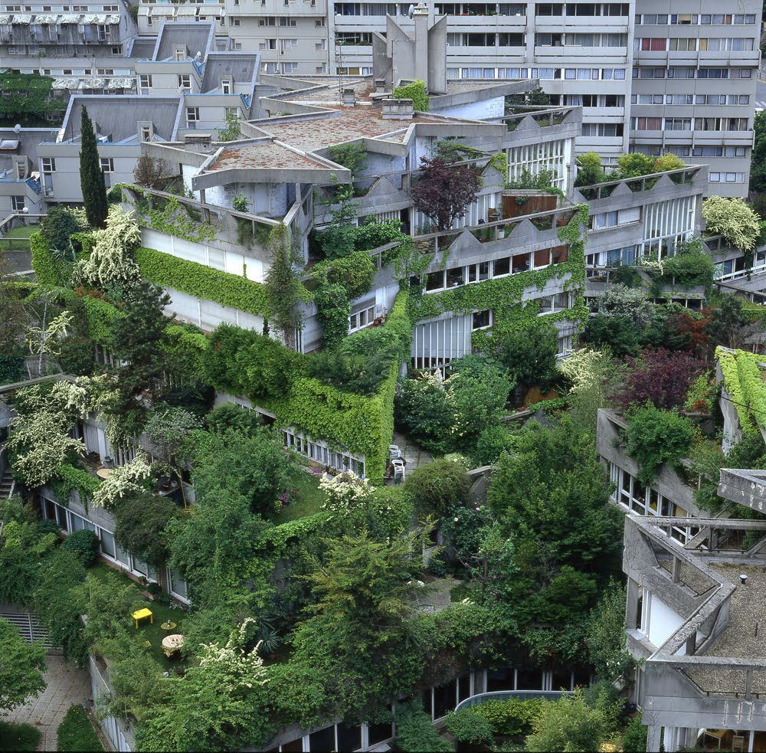
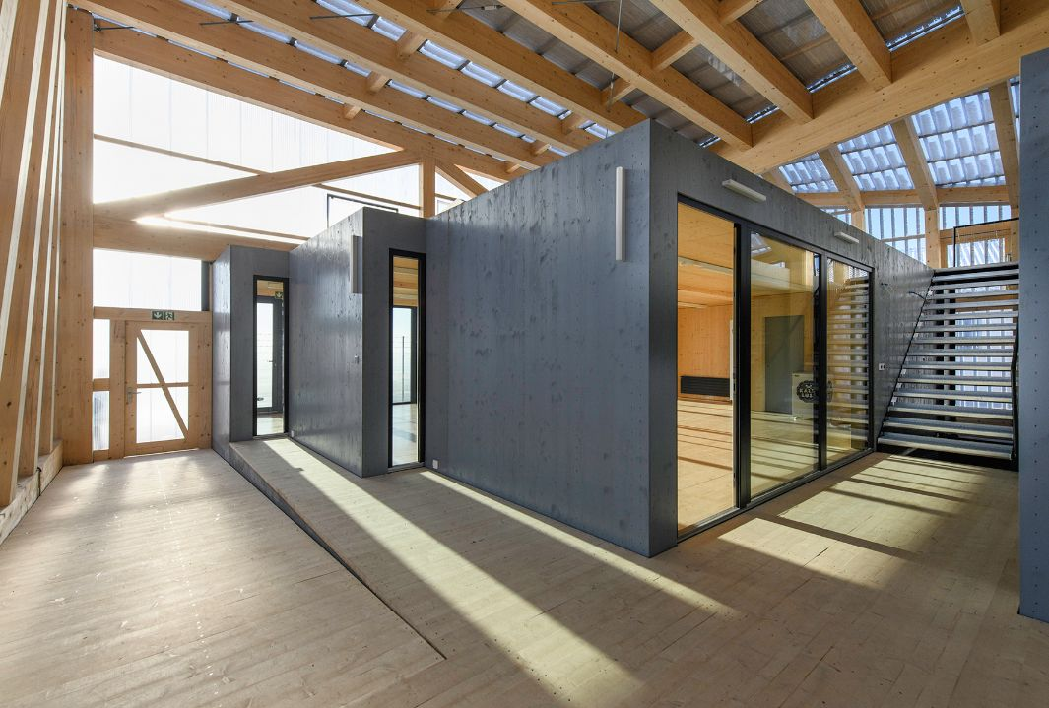
3 paradoxes pour démarrer…
Appartements plus grands, moins chers…
Résidence privée dans un jardin publics
Immeuble de maisons individuelles…
Les paradoxes concentrent de manière imagée et provocante les défis auxquels le projet est confronté

Slide 10
Boucles d’itération
Parking à étages en bordure de zone.
Parking convertible, qui n’appartiendra pas aux copropriétaires.
Les voitures seront retenues à la périphérie.
Nouvelles
méthodes de vente.
Voitures retenues à la périphérie.
Que faire d’un parking à étages dans quelques années ?
Résidence privée dans un parc public ?
Comment vendre des appartements sans parking ?
Aquitanis syndic et mémoire du projet ?
Flexibilité réglementaire.
Comment assurer le respect durable des espaces sans voiture ?
Comment concilier cible de population et maintien de l’espace vert ?

Slide 11
Boucles d’itération
Parking à étages en bordure de zone.
Parking convertible, qui n’appartiendra pas aux copropriétaires.
Les voitures seront retenues à la périphérie.
Nouvelles
méthodes de vente.
Voitures retenues à la périphérie.
Que faire d’un parking à étages dans quelques années ?
Mairie et Aquitanis
Résidence privée dans un parc public ?
CUB
Mairie et Aquitanis
Comment vendre des appartements sans parking ?
Un promoteur
Aquitanis syndic et mémoire du projet ?
Flexibilité réglementaire.
Comment assurer le respect durable des espaces sans voiture ?
Comment concilier cible de population et maintien de l’espace vert ?
Mairie et CUB
Urbaniste en chef

Slide 12
Boucles d’itération et incertitude
Qui seront les habitants dans un an ? Dans 5 ans ? Dans 15 ans ?
Comment vivront-ils ? Quels seront leurs usages de l’habitat ?

Slide 13
Boucles d’itération et incertitude
Qui seront les habitants dans un an ? Dans 5 ans ? Dans 15 ans ?
Comment vivront-ils ? Quels seront leurs usages de l’habitat ?
Futur habitant : partie prenante fondamentale et fantômatique du projet. Comment l’impliquer dans la gouvernance ? Jeux de rôles avec citoyens ordinaires de profils diversifiés, témoignages et documentaires sur opérations antérieures comparables, simulations.

Slide 14
Lean = Courant de pensée managérial anti-taylorien, parfois détourné des principes fondateurs
Walter Shewhart invente le Contrôle Statistique de Processus (1924) et la boucle du progrès continu (1939) chez Western Electric : approche préventive de la Qualité, processus d’exploration et d’expérimentation plutôt que de contrôle, rôle-clé des opérationnels de terrain.
Shewhart recrute et forme dans les années 20 deux jeunes stagiaires, Deming et Juran, futurs pères du mouvement du “management par la qualité”.
Deming opère au Japon. Sous l’influence de Deming, Ohno développe le « Toyota Production System » dans les années 50.
Deming et Ohno conceptualisent l’approche du management en termes de « progrès continu » (« kaizen »), pilier du « toyotisme », rebaptisé (MIT) « lean management » en 1991. Il tend parfois à revenir à un contrôle par écarts fondé sur des modèles rationnels conçus par des experts.

Slide 15
De l’enquête exploratoire au contrôle d’écarts
Plan 2 = hypothèse 2
Plan 1 = hypothèse 1
Plan =fixer actions
Act = ajuster
Do = ex-périmenter
Act = résorber
Do = exécuter
Study = évaluer
Check = contrôler
enquête collective pour explorer un futur incertain …
contrôle fondé sur écarts pour l’exécution d’un plan initial

Slide 16
Que faire ?
Gouvernance pluraliste, management participatif
Concevoir une gouvernance aussi pluraliste et ouverte que possible et un management aussi participatif que possible.
Les fonder sur une pédagogie du débat pluraliste : divergences comme ressource pour innover.
« Bulle de confiance » dans une société de défiance... cartes sur table...
Management narratif : limiter la gestion par les chiffres, développer le management par le témoignage, le récit, le retour d’expérience
Vigilance : se méfier des fausses évidences, porter attention aux signaux faibles internes et externes
Recourir à l’expérimentation réelle et virtuelle et aux « technologies of foolishness » (J. March)

Slide 17
Que faire ?
Changer d’état d’esprit : de Descartes à Dewey
Cinq préceptes du pragmatisme, courant de pensée né aux Etats-Unis il y a 150 ans (Dewey, Mead Follett) :
L’acteur est le penseur ultime de l’action, l’expérience prévaut sur le modèle théorique ; les théories, les modèles, sont des outils, comme le marteau et le tournevis, pas des vérités.
Toute situation est unique, mais on ne part jamais de zéro, et il faut savoir d’où on part.
Piloter l’action collective, c’est explorer et expérimenter les futurs possibles plutôt que contrôler la conformité au passé.
Le pluralisme contribue à développer la compétence collective et l’innovation.
Rompons avec les dualismes toxiques penser / agir, concevoir / utiliser, etc.

Slide 18
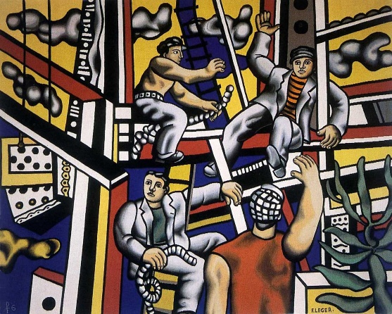
Le pragmatisme est plus actuel que jamais !
#
Merci de votre participation !

